Slide 1



RESTfull架构风格简介
2019-11-20

Slide 2


1
RESTfull来源
2
RESTfull含义
目录
3
RESTfull API设计
CONTENTS
4
一些误区

Slide 3

01
RESTfull来源

Slide 4
RESTfull来源
REST（英语：Representational State Transfer，缩写：REST）是Roy Thomas Fielding博士于2000年在他的博士论文[1]中提出来的一种万维网软件架构风格，目的是便于不同软件/程序在网络（例如互联网）中互相传递信息。REST是根基于超文本传输协议（HTTP）之上而确定的一组约束和属性，是一种设计提供万维网络服务的软件构建风格。符合或兼容于这种架构风格（简称为 REST 或 RESTful）的网络服务，允许客户端发出以统一资源标识符访问和操作网络资源的请求，而与预先定义好的无状态操作集一致化。因此REST提供了在互联网络的计算系统之间，彼此资源可交互使用的协作性质（interoperability）。相对于其它种类的网络服务，例如SOAP服务，则是以本身所定义的操作集，来访问网络上的资源。
当前在三种主流的Web服务实现方案中，因为REST模式与复杂的SOAP和XML-RPC相比更加简洁，越来越多的Web服务开始采用REST风格设计和实现。例如，Amazon.com提供接近REST风格的Web服务运行图书查询；雅虎提供的Web服务也是REST风格的。
----摘自维基百科
REST是一种架构风格
符合REST规范原则的架构称为RESTfull架构
Notes:
经销商在老窖打款进货 ，核对资金往来不方便 ，对于老窖下发的通知文件不 能及时了解 ，投诉意见依靠电话 、qq 等工具 ，沟通成本高 。库存数据依靠手工 填报 ，不能及时掌握动销情况 。
为提升对经销商客户的服务质量 ，掌握市场动销 ，设计开发经销商门户 ，搭建起经销商与公司业务往来管理 、互动的统一入口平台 ，清晰客户的进销存 、资 金往来账务 ，赋能经销商对终端订单的管理 ，解决经销商与企业协同沟通问题 ， 让客户及时获取企业销售政策信息 ，进行网上交易与后续的订单跟踪与对账 ，让 企业掌握客户的动销情况 ，以缩短企业各相关部门和客户的沟通时间与成本 ，提高客户的满意度 ，实现企业与客户共赢的局面 。

Slide 5
02
RESTfull含义

Slide 6
REST的含义
Representational State Transfer省略了主语，其全称是Resource Representational State Transfer，翻译过来就是“资源以某种表现形式进行状态转移”。
什么是资源？
什么是表现形式？
什么是状态转移？
Notes:
经销商在老窖打款进货 ，核对资金往来不方便 ，对于老窖下发的通知文件不 能及时了解 ，投诉意见依靠电话 、qq 等工具 ，沟通成本高 。库存数据依靠手工 填报 ，不能及时掌握动销情况 。
为提升对经销商客户的服务质量 ，掌握市场动销 ，设计开发经销商门户 ，搭建起经销商与公司业务往来管理 、互动的统一入口平台 ，清晰客户的进销存 、资 金往来账务 ，赋能经销商对终端订单的管理 ，解决经销商与企业协同沟通问题 ， 让客户及时获取企业销售政策信息 ，进行网上交易与后续的订单跟踪与对账 ，让 企业掌握客户的动销情况 ，以缩短企业各相关部门和客户的沟通时间与成本 ，提高客户的满意度 ，实现企业与客户共赢的局面 。

Slide 7
资源（Resource）
所谓资源就是指可以在网络上传递的某个具体信息实体，比如一个订单、一件商品、一张图片、一个文件等等。
我们可以用一个URI（统一资源定位符）指向它，每种资源对应一个特定的URI。要获取这个资源，访问它的URI就可以，因此URI就成了每一个资源的地址或独一无二的识别符。
所有的网络服务都是与资源的交互。
使用URI标识一个资源
Notes:
经销商在老窖打款进货 ，核对资金往来不方便 ，对于老窖下发的通知文件不 能及时了解 ，投诉意见依靠电话 、qq 等工具 ，沟通成本高 。库存数据依靠手工 填报 ，不能及时掌握动销情况 。
为提升对经销商客户的服务质量 ，掌握市场动销 ，设计开发经销商门户 ，搭建起经销商与公司业务往来管理 、互动的统一入口平台 ，清晰客户的进销存 、资 金往来账务 ，赋能经销商对终端订单的管理 ，解决经销商与企业协同沟通问题 ， 让客户及时获取企业销售政策信息 ，进行网上交易与后续的订单跟踪与对账 ，让 企业掌握客户的动销情况 ，以缩短企业各相关部门和客户的沟通时间与成本 ，提高客户的满意度 ，实现企业与客户共赢的局面 。

Slide 8
表现形式（Representational）
资源是信息实体，它可以有很多种的外在表现形式。
比如，一条订单信息，可以以JSON格式存在，也可以以XML格式存在，还可以以数据库表中的行数据性质存在。
具体到实际web开发中，资源的表现形式主要是以JSON的形式存在于客户端（浏览器），以数据库表的形式存在于服务端，客户端与服务端传递资源的某种表现形式。
另外，在HTTP请求的头信息中用Accept和Content-Type字段指定服务端接收的资源表现形式，以及资源的形式。
客户端与服务端传递资源的某种表现形式。
Notes:
经销商在老窖打款进货 ，核对资金往来不方便 ，对于老窖下发的通知文件不 能及时了解 ，投诉意见依靠电话 、qq 等工具 ，沟通成本高 。库存数据依靠手工 填报 ，不能及时掌握动销情况 。
为提升对经销商客户的服务质量 ，掌握市场动销 ，设计开发经销商门户 ，搭建起经销商与公司业务往来管理 、互动的统一入口平台 ，清晰客户的进销存 、资 金往来账务 ，赋能经销商对终端订单的管理 ，解决经销商与企业协同沟通问题 ， 让客户及时获取企业销售政策信息 ，进行网上交易与后续的订单跟踪与对账 ，让 企业掌握客户的动销情况 ，以缩短企业各相关部门和客户的沟通时间与成本 ，提高客户的满意度 ，实现企业与客户共赢的局面 。

Slide 9
状态转移（State Transfer）
客户端与服务端的交互就是跟资源的交互，这其中必然涉及到需要修改资源，而资源又是保存在服务端的，对资源的修改会导致服务端状态的转化，而这种转化是建立在表现层之上的，所以就是"表现层状态转化"。
具体到实际的web开发中，客户端一般使用HTTP协议，而操作资源的方法就是使用HTTP协议的http method。具体是：GET、POST、PUT、DELETE。它们分别对应四种基本操作：GET用来获取资源，POST用来新建资源（也可以用于更新资源），PUT用来更新资源，DELETE用来删除资源。
客户端通过HTTP协议的http method，对服务器端资源进行操作，实现"表现层状态转化"。
Notes:
经销商在老窖打款进货 ，核对资金往来不方便 ，对于老窖下发的通知文件不 能及时了解 ，投诉意见依靠电话 、qq 等工具 ，沟通成本高 。库存数据依靠手工 填报 ，不能及时掌握动销情况 。
为提升对经销商客户的服务质量 ，掌握市场动销 ，设计开发经销商门户 ，搭建起经销商与公司业务往来管理 、互动的统一入口平台 ，清晰客户的进销存 、资 金往来账务 ，赋能经销商对终端订单的管理 ，解决经销商与企业协同沟通问题 ， 让客户及时获取企业销售政策信息 ，进行网上交易与后续的订单跟踪与对账 ，让 企业掌握客户的动销情况 ，以缩短企业各相关部门和客户的沟通时间与成本 ，提高客户的满意度 ，实现企业与客户共赢的局面 。

Slide 10
总结
使用URI标识一个资源
客户端与服务端传递资源的某种表现形式。
客户端通过HTTP协议的http method，对服务器端资源进行操作，实现"表现层状态转化"。
Notes:
经销商在老窖打款进货 ，核对资金往来不方便 ，对于老窖下发的通知文件不 能及时了解 ，投诉意见依靠电话 、qq 等工具 ，沟通成本高 。库存数据依靠手工 填报 ，不能及时掌握动销情况 。
为提升对经销商客户的服务质量 ，掌握市场动销 ，设计开发经销商门户 ，搭建起经销商与公司业务往来管理 、互动的统一入口平台 ，清晰客户的进销存 、资 金往来账务 ，赋能经销商对终端订单的管理 ，解决经销商与企业协同沟通问题 ， 让客户及时获取企业销售政策信息 ，进行网上交易与后续的订单跟踪与对账 ，让 企业掌握客户的动销情况 ，以缩短企业各相关部门和客户的沟通时间与成本 ，提高客户的满意度 ，实现企业与客户共赢的局面 。

Slide 11
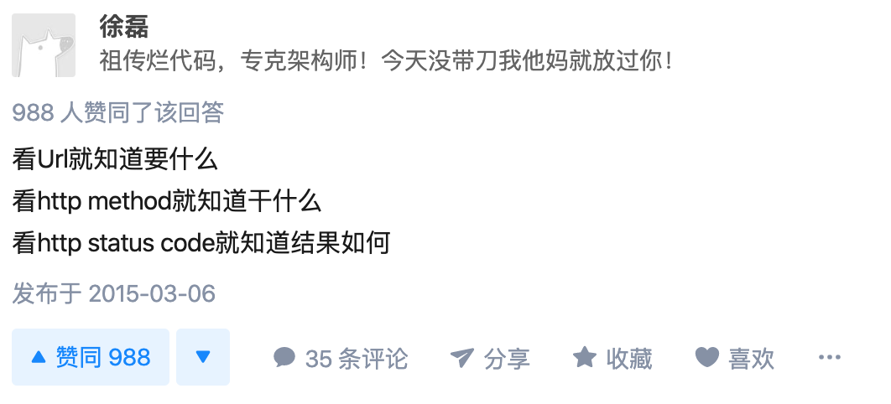
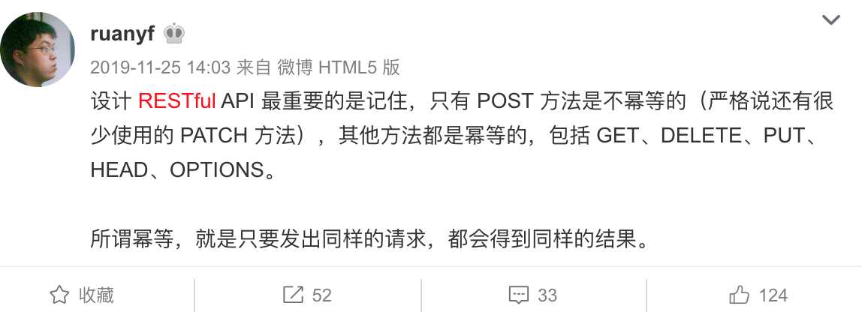
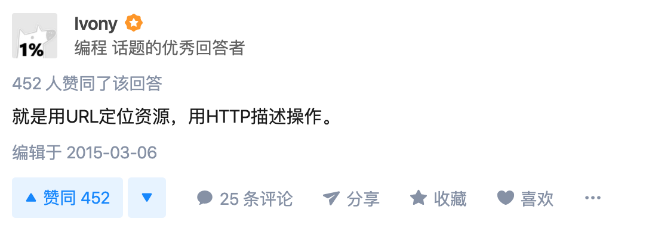
对RESTfull的其他理解
Notes:
经销商在老窖打款进货 ，核对资金往来不方便 ，对于老窖下发的通知文件不 能及时了解 ，投诉意见依靠电话 、qq 等工具 ，沟通成本高 。库存数据依靠手工 填报 ，不能及时掌握动销情况 。
为提升对经销商客户的服务质量 ，掌握市场动销 ，设计开发经销商门户 ，搭建起经销商与公司业务往来管理 、互动的统一入口平台 ，清晰客户的进销存 、资 金往来账务 ，赋能经销商对终端订单的管理 ，解决经销商与企业协同沟通问题 ， 让客户及时获取企业销售政策信息 ，进行网上交易与后续的订单跟踪与对账 ，让 企业掌握客户的动销情况 ，以缩短企业各相关部门和客户的沟通时间与成本 ，提高客户的满意度 ，实现企业与客户共赢的局面 。

Slide 12
03
RESTful API设计

Slide 13
RESTful API设计
协议
建议采用https安全协议
域名
建议API使用专用域名，比如：https://api.example.com 。
如果API较为简单，可以不适用专用域名。https://www.example.com 。
版本
建议将版本号假如URL：https://api.example.com/v1/
端点
每个端点（网址）代表一种资源（resource），所以网址中不能有动词，只能有名词，而且所用的名词往往与数据库的表格名对应。
一般来说，数据库中的表都是同种记录的"集合"（collection），所以API中的名词也应该使用复数
举例：获取订单列表：https://api.example.com/v1/orders;根据订单号获取订单：https://api.example.com/v1/orders/{orderId}
http method
GET：从服务器取出资源
POST：在服务器创建资源
PUT：在服务器更新资源（全量更新）
PATCH：在服务器更新资源（部分更新）
DELETE：在服务器删除资源
Notes:
从目前数据来看，一方面，泸州老窖经销商门户的业务规模不大且比较固定，另一方面，与泸州老窖经销商门户对接的阿里订单、SAP、CRM、TMS及主数据之间的数据同步规模也不大，结合公有云私有云的特点，目前建议使用私有云部署方案；此外，后续在经销商门户本身的技术实现上保证与平台无关，方便有需要时进行迁移。

Slide 14
RESTful API设计
查询条件
查询条件一般放置在url中，比如：?page=2&per_page=100
状态码
采用http协议的状态码，比如200 OK、401 Unauthorized
更多状态码可以参考http协议相关资料
Notes:
从目前数据来看，一方面，泸州老窖经销商门户的业务规模不大且比较固定，另一方面，与泸州老窖经销商门户对接的阿里订单、SAP、CRM、TMS及主数据之间的数据同步规模也不大，结合公有云私有云的特点，目前建议使用私有云部署方案；此外，后续在经销商门户本身的技术实现上保证与平台无关，方便有需要时进行迁移。

Slide 15
04
一些误区

Slide 16
一些误区
URL中存在动词
比如：https://www.example.com/v1/getorders
过度依赖POST方法
虽然大部分的http method都可以被POST方法代替，但是不建议这么做。
接口不符合幂等性要求
GET、DELETE、PUT、HEAD、OPTIONS 类型的接口应该要符合幂等性要求的
POST 类型的接口应该是不支持幂等性的
Notes:
从目前数据来看，一方面，泸州老窖经销商门户的业务规模不大且比较固定，另一方面，与泸州老窖经销商门户对接的阿里订单、SAP、CRM、TMS及主数据之间的数据同步规模也不大，结合公有云私有云的特点，目前建议使用私有云部署方案；此外，后续在经销商门户本身的技术实现上保证与平台无关，方便有需要时进行迁移。

Slide 17
谢谢你的观赏
THANKS

